Slide 1
Prototyp hemsida

Slide 2
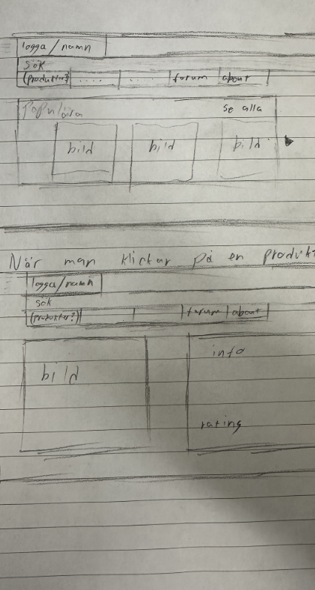
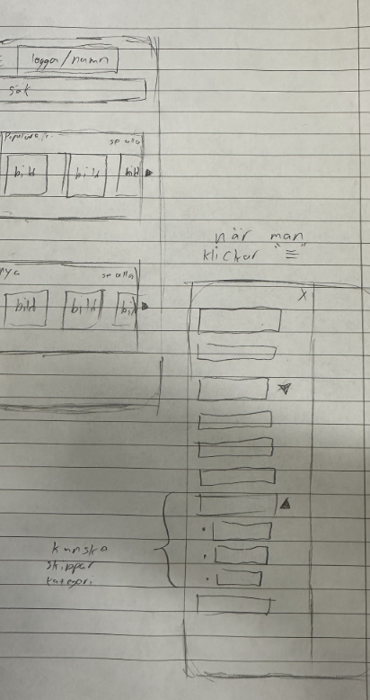
Wireframe

Slide 3


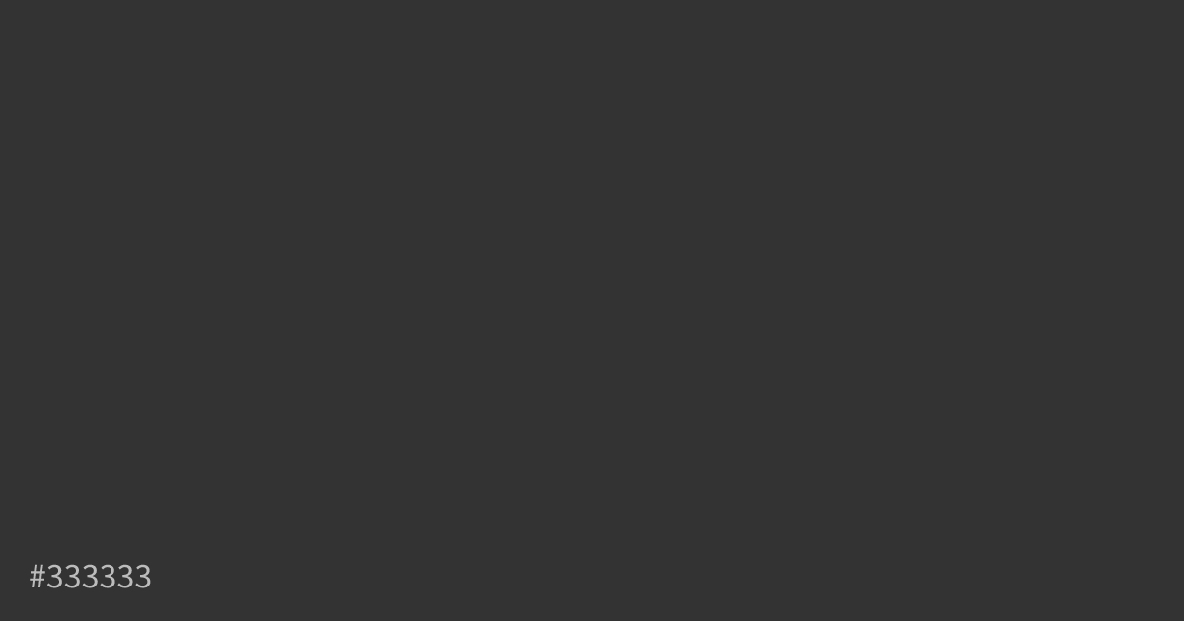
Färger
Bakgrund: isabelline (#F7F3EF)
Accentfärg: Cambridge blue (#A3C1AD)
Textfärg: Jet (#333333)

Slide 4
Logo
Search
Populära… BILDER

